Slide 1
IX РАЗРЕД – основи информатике
Креирање извјештаја у MS Access-у

Slide 2

Извјештаји (Reports) у MS Accessu користе се за различите приказе и груписања података, првенствено за штампање на папир (или PDF документ). Слично као и образац, извјештај се може темељити на једној или више табела или упита. Креирање извјештаја слично је раду са обрасцима.
Поступак при изради новог извјештаја је сличан као и код израде осталих Access-ових објеката.

Slide 3
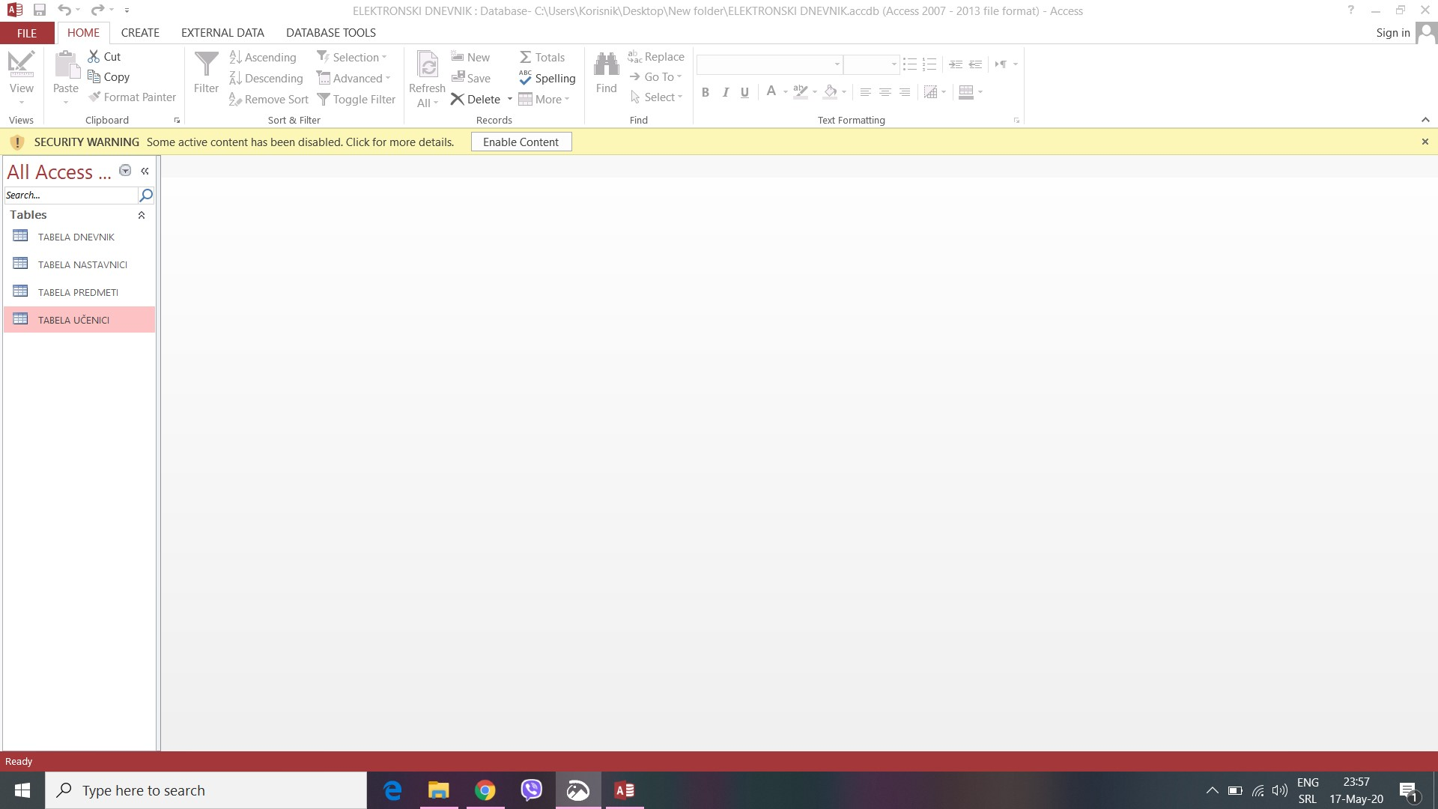
Најприје се у окну за навигацију кликне на табелу на којој желимо да се базира извјештај

Slide 4

Из менија бирамо картицу Create, а затим се базирамо на одјељак Reports са групом наредби
Понуђено је више начина креирања. На примјер, ту је опција за креирање бланко извјепштаја и препоручује се искусним корисницима Access-a.
Ми ћемо најприје креирати основни извјештај неке табеле, идући на опцију Report

Slide 5
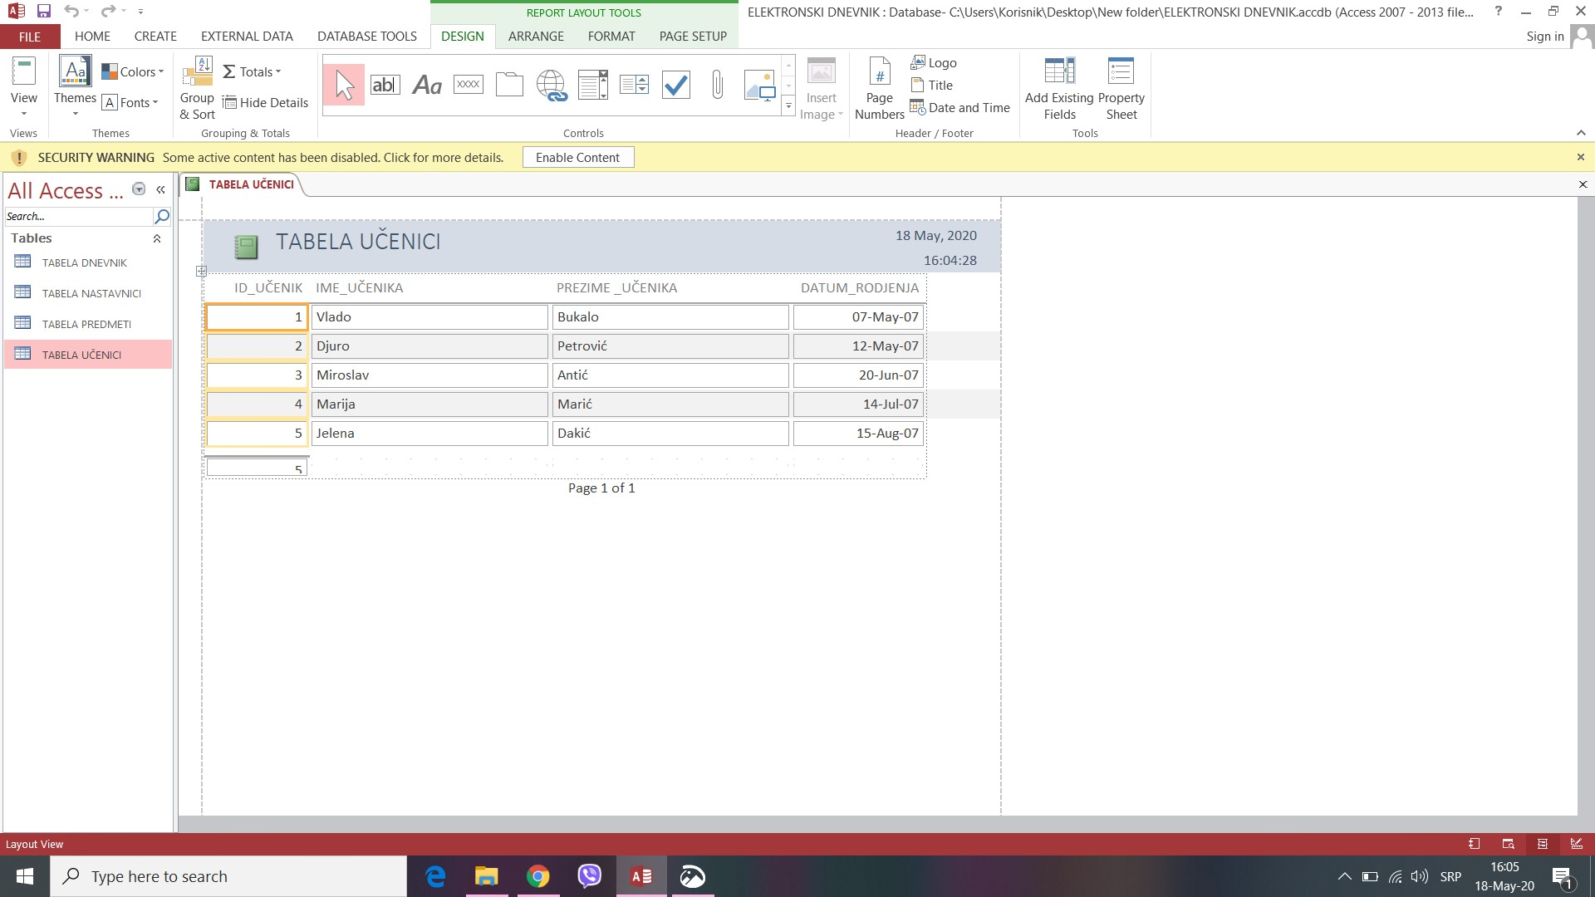
Након тога се појављује извјештај, а можемо га сачувати на сљедећи начин
Десним тастером кликнемо на картицу извјештаја

Slide 6
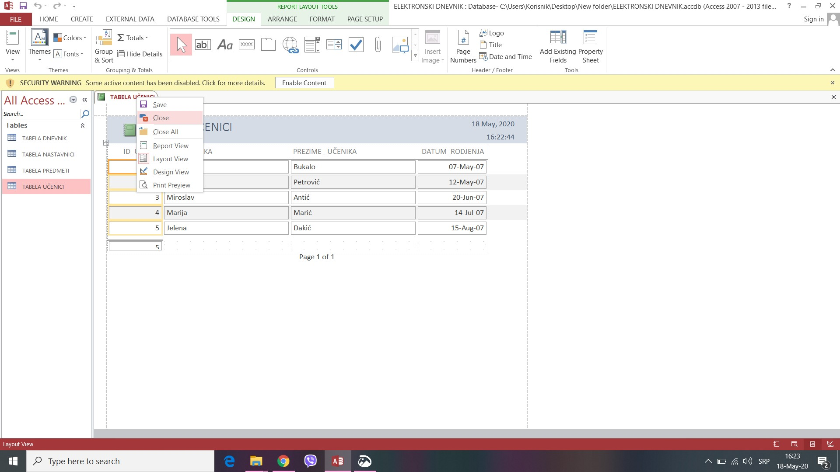
Затим бирамо Close

Slide 7
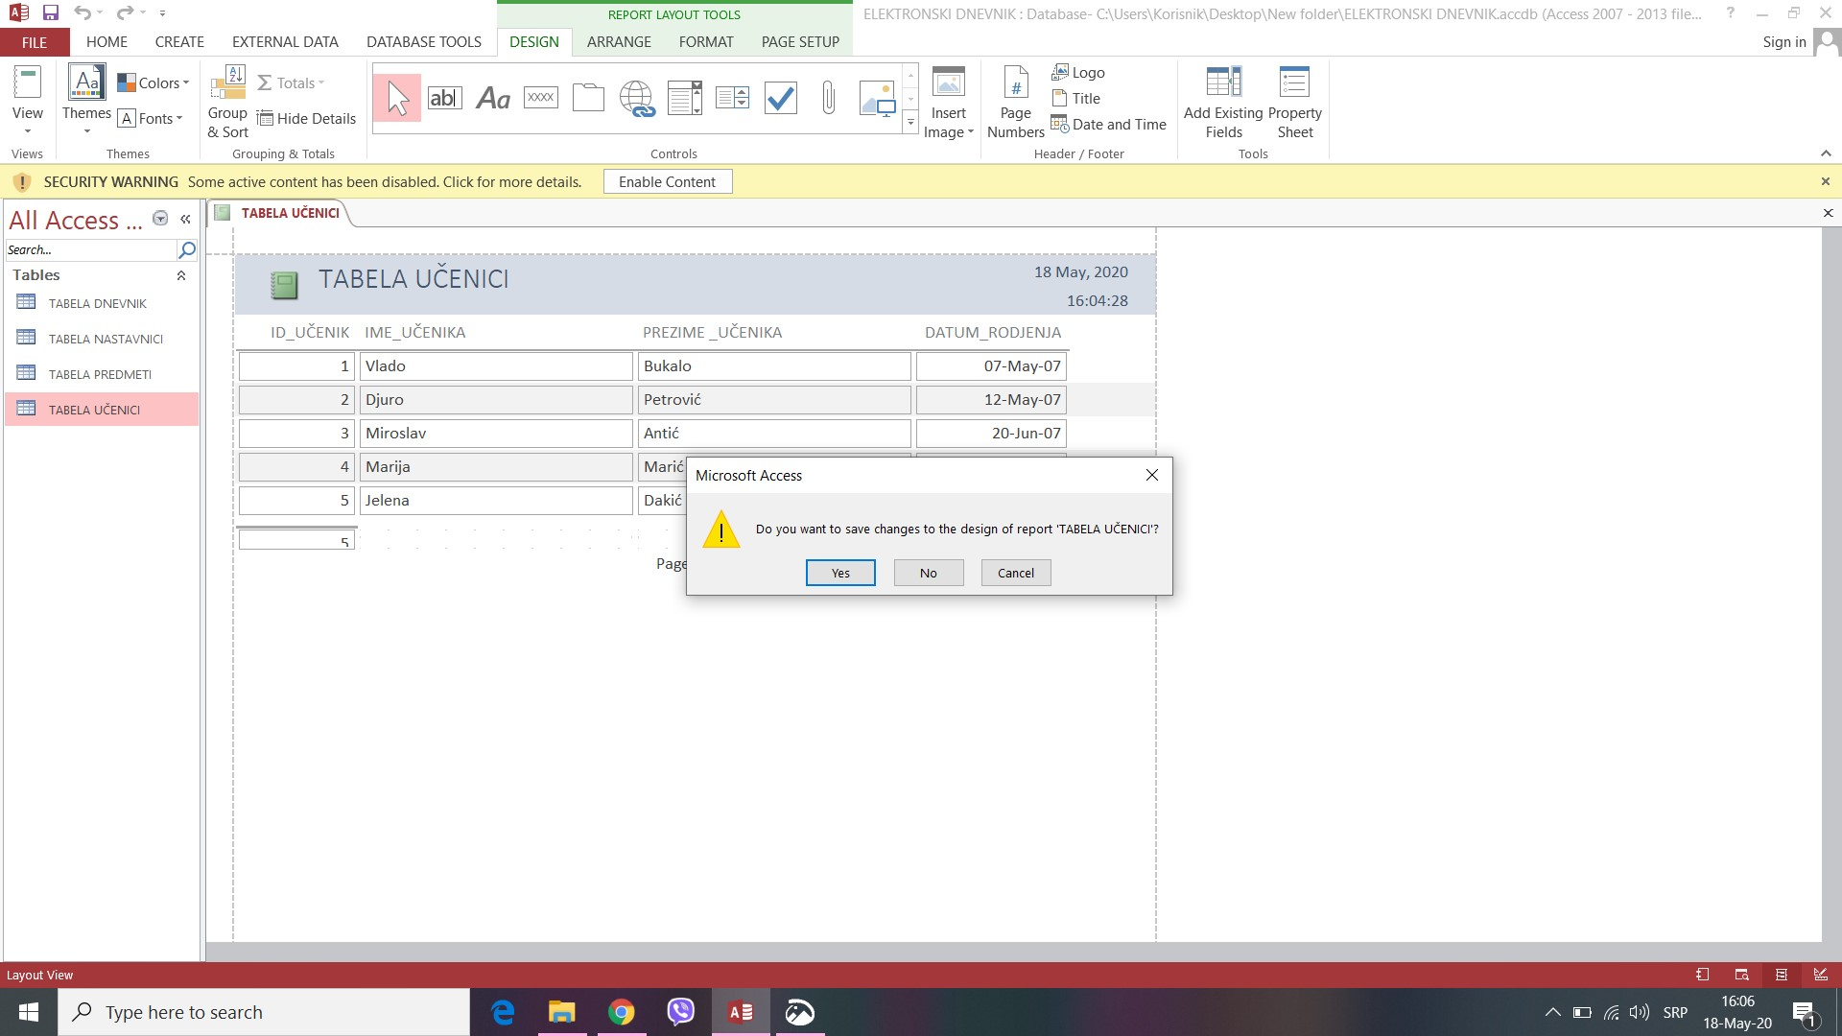
Након тога нам је понуђена опција да сачувамо дизајн извјештаја, па бирамо Yes

Slide 8
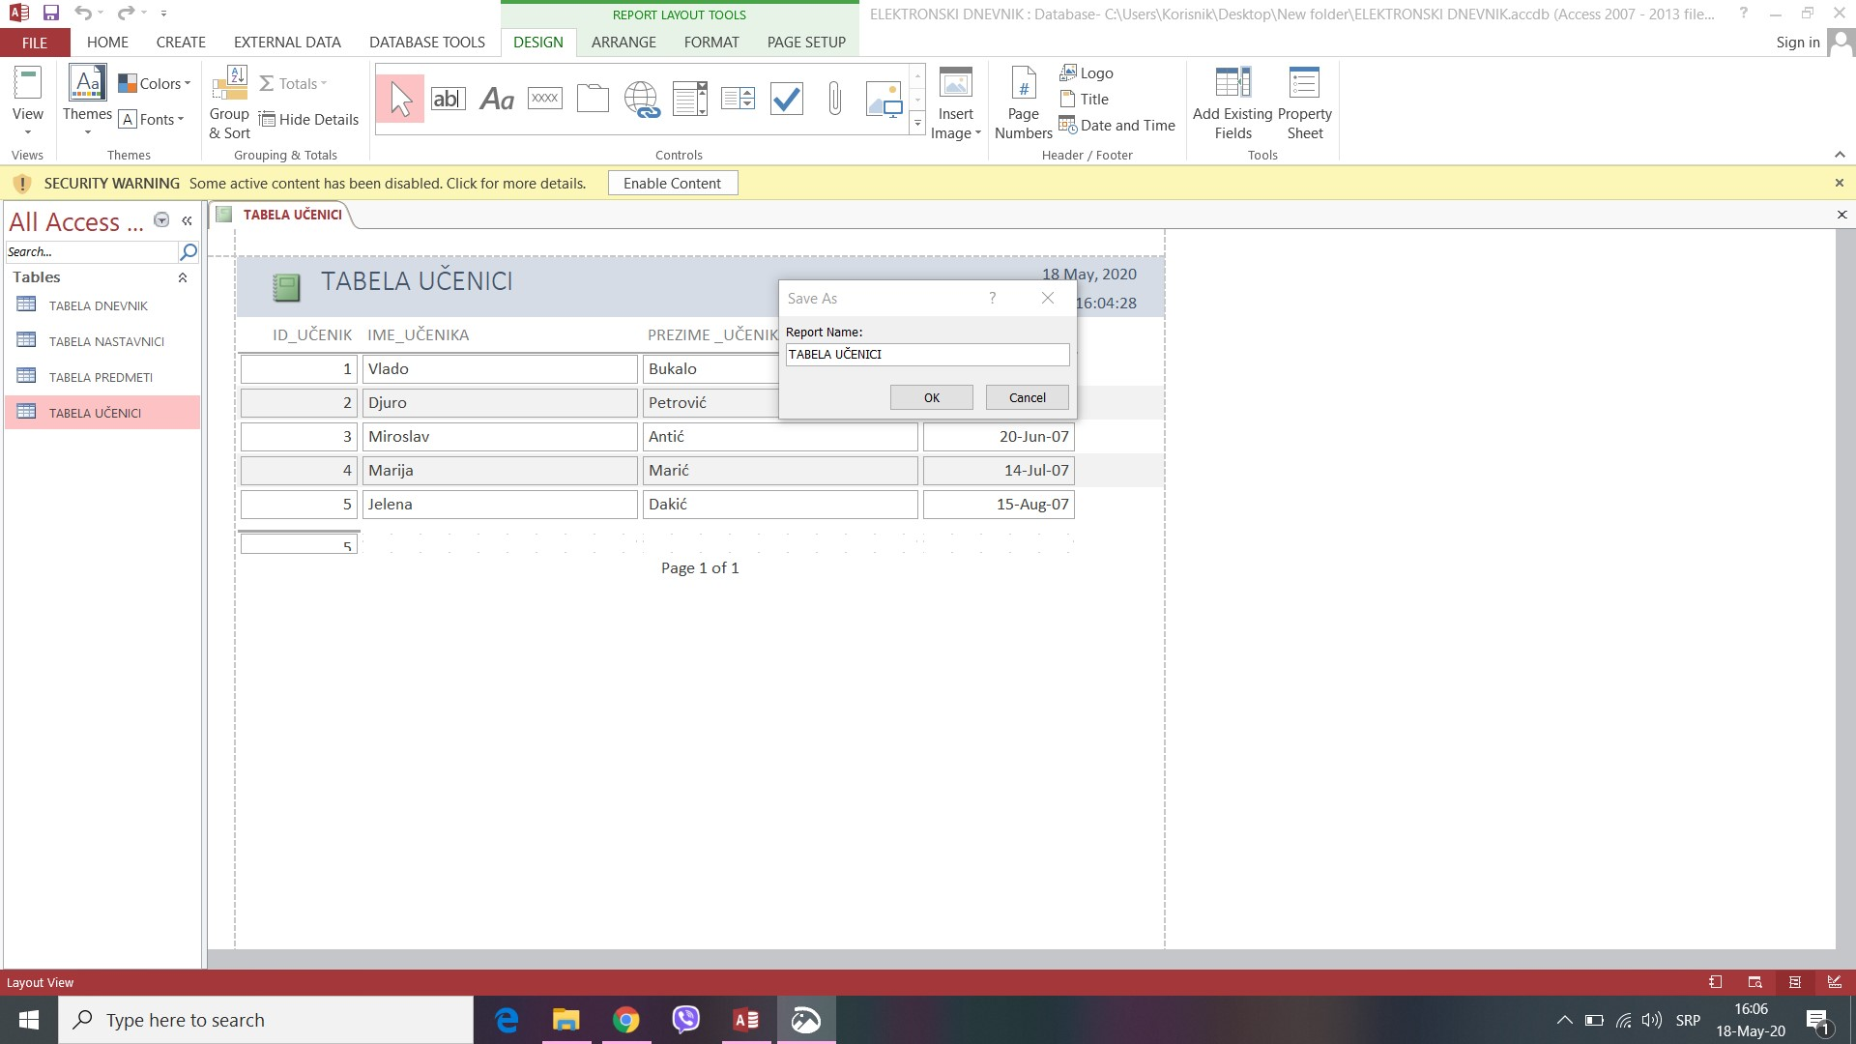
Онда нам се отвара окно гдје треба да одаберемо име извјештаја. Одабраћемо име које је понуђено и ићи на ок

Slide 9
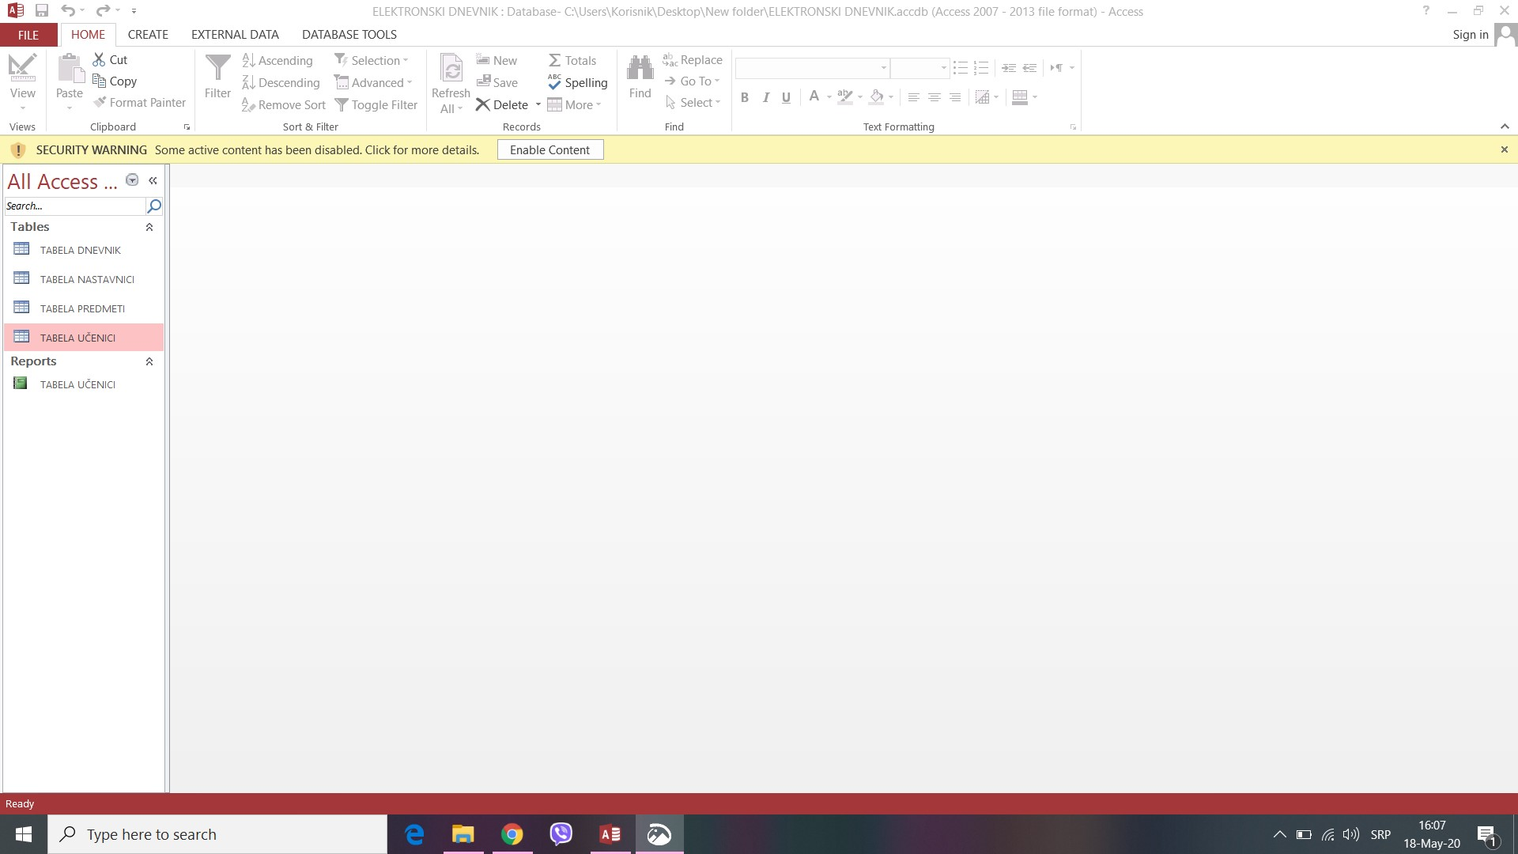
Сачувани извјештај налази се у навигацијском окну са осталим табелама

Slide 10
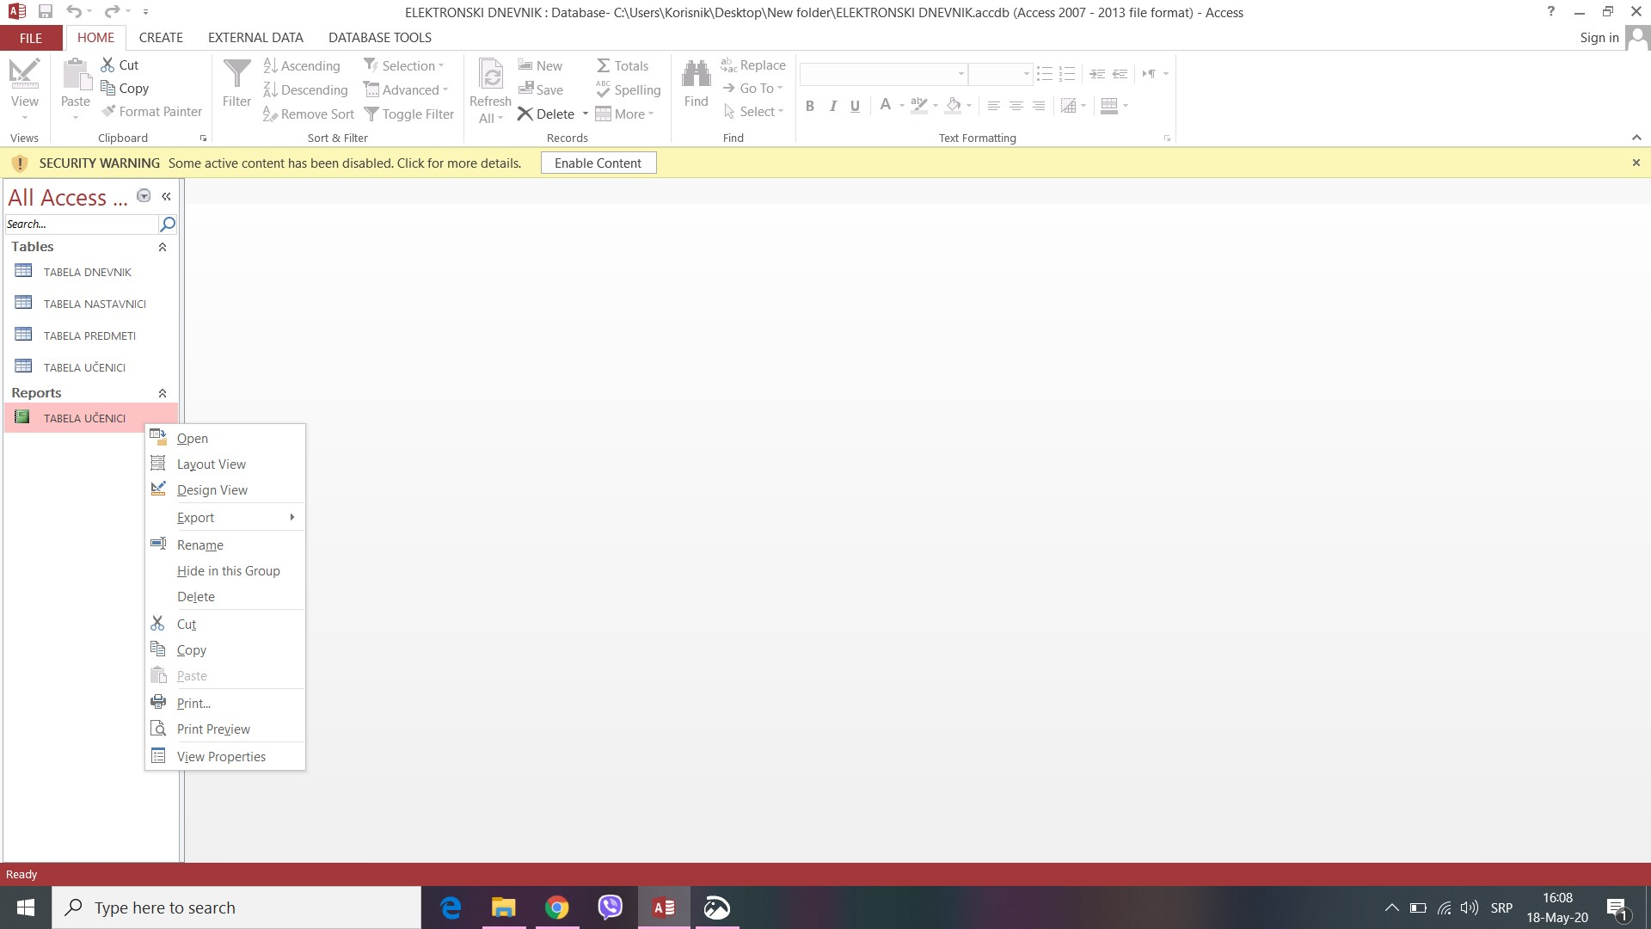
Ако овај извјештај желимо обрисати, то ћемо урадити тако што идемо десним тастером на наш извјештај

Slide 11

Кликнемо и из падајућег менија бирамо Delete

Slide 12
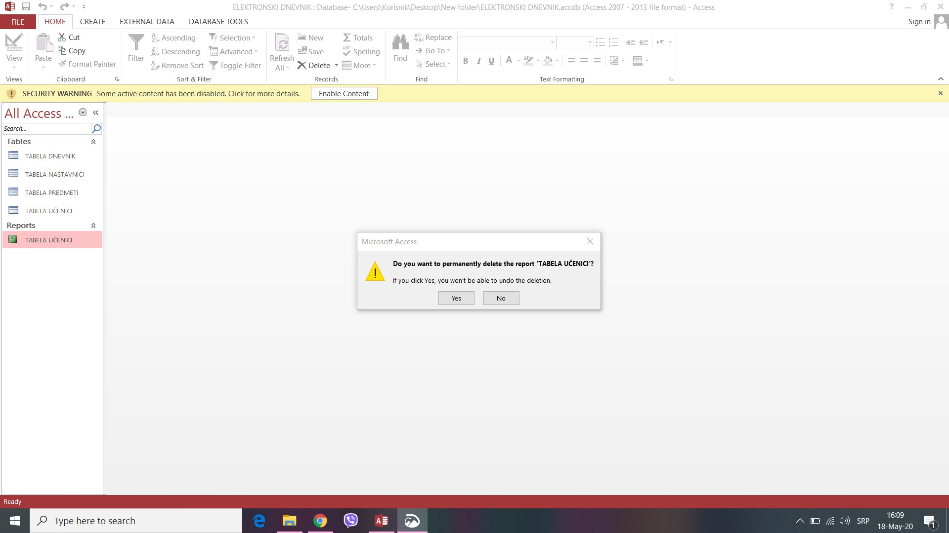
На питање да ли заиста желимо да га обришемо, одговорићемо са Yes

Slide 13
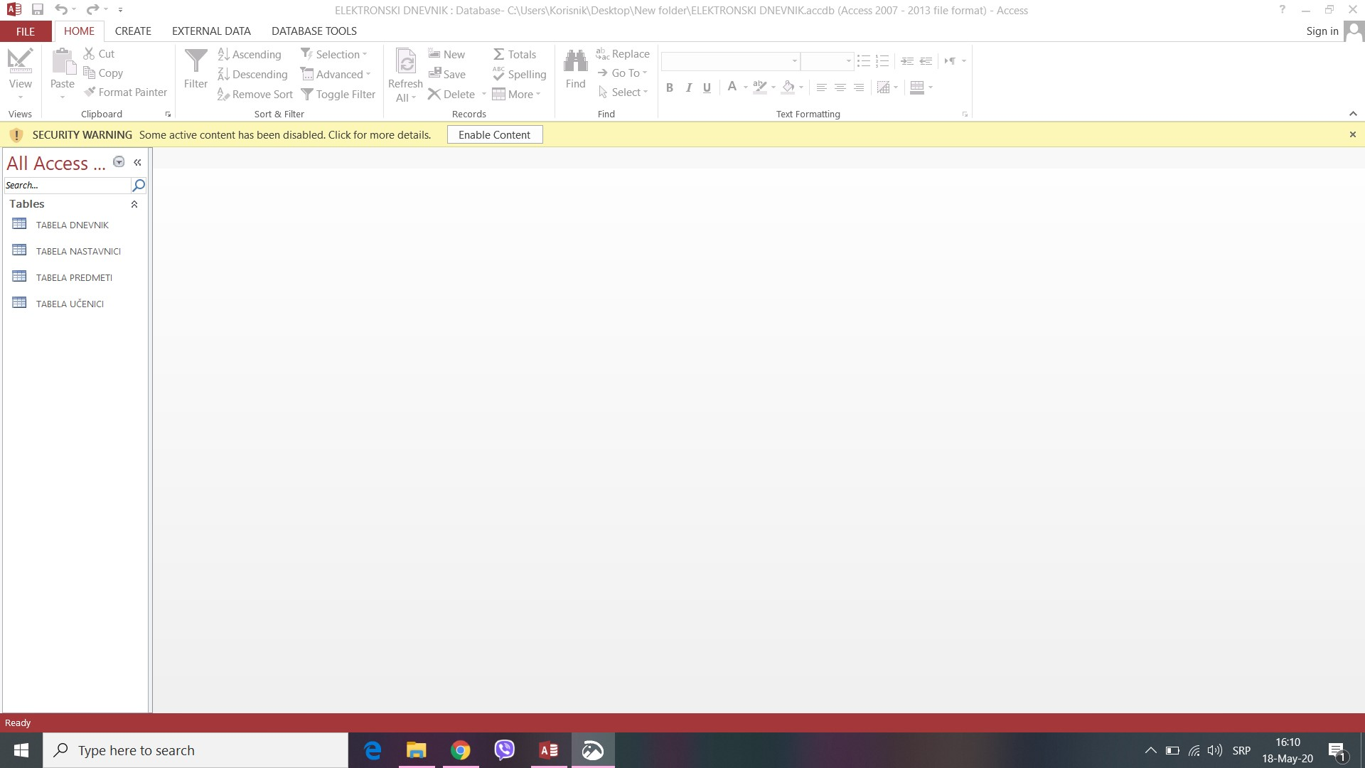
И након тог корака, извјештај је обрисан

Slide 14
Сљедећи извјештај креираћемо помоћу чаробњака. Бирамо из менија картицу Create
Чаробњака за извјештаје – Rеport Wizard, користимо ако желимо одабрати одређена поља која ће бити приказана

Slide 15
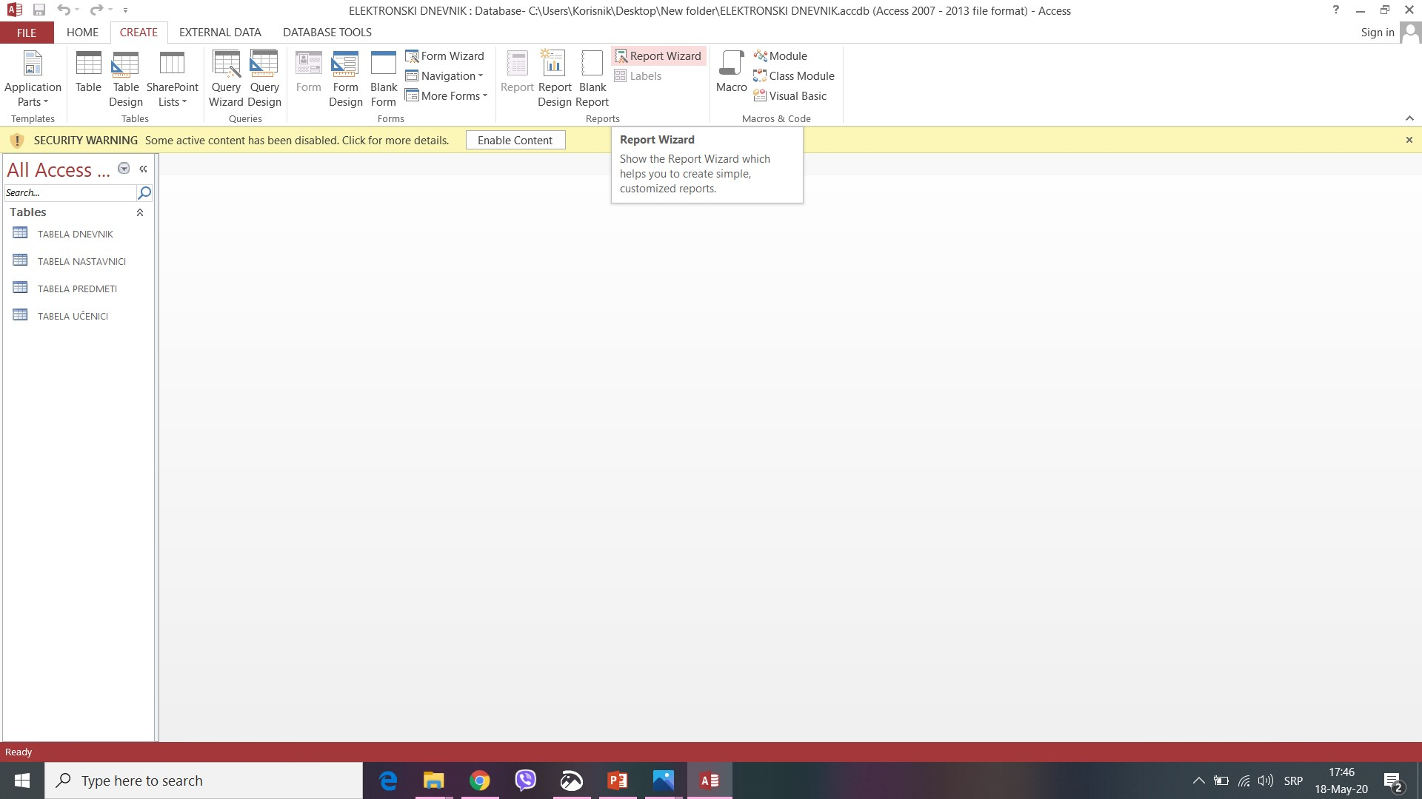
Можемо одредити начин груписања и сортирања података и користити поља из више табела или или упита – наравно, ако смо претходно дефинисали упите
У одјељку Reports бирамо Report Wizard

Slide 16
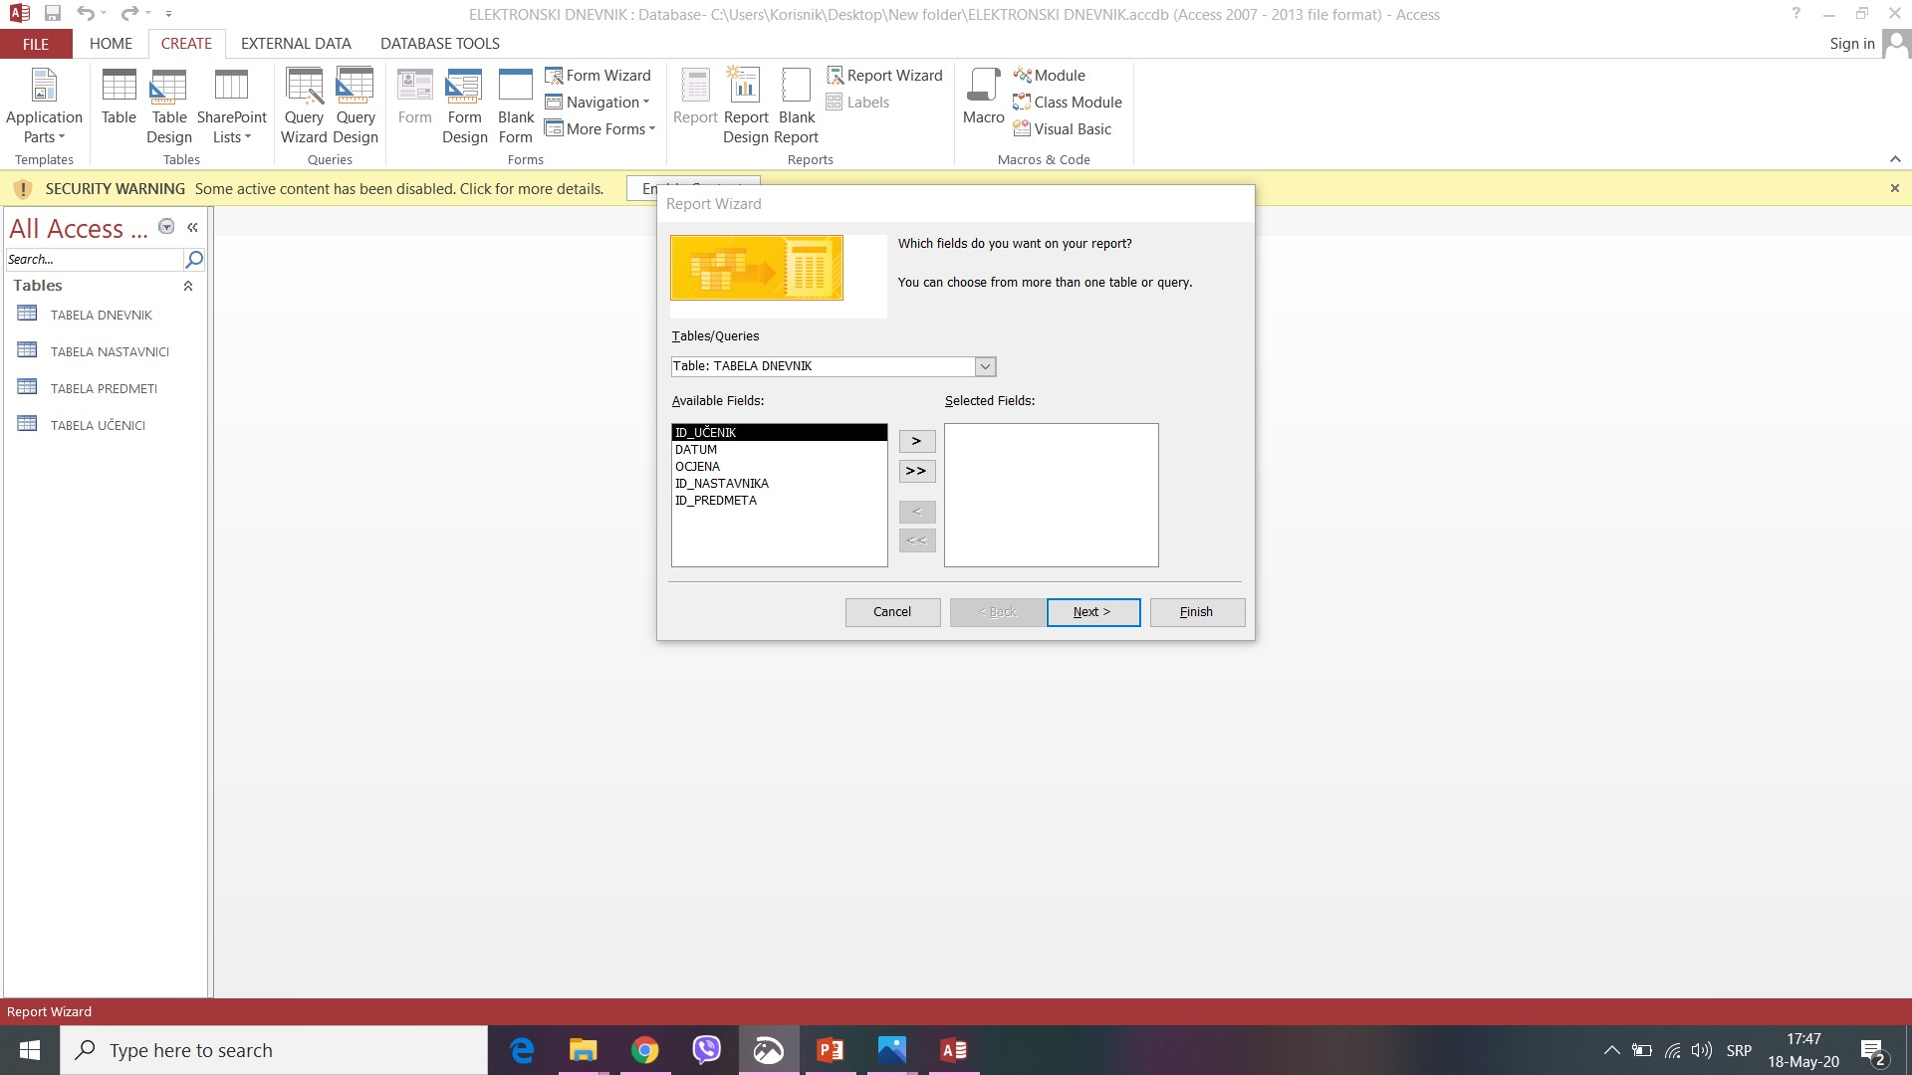
Након тога се отвара окно гдје из сваке табеле
бирамо поља која желимо

Slide 17
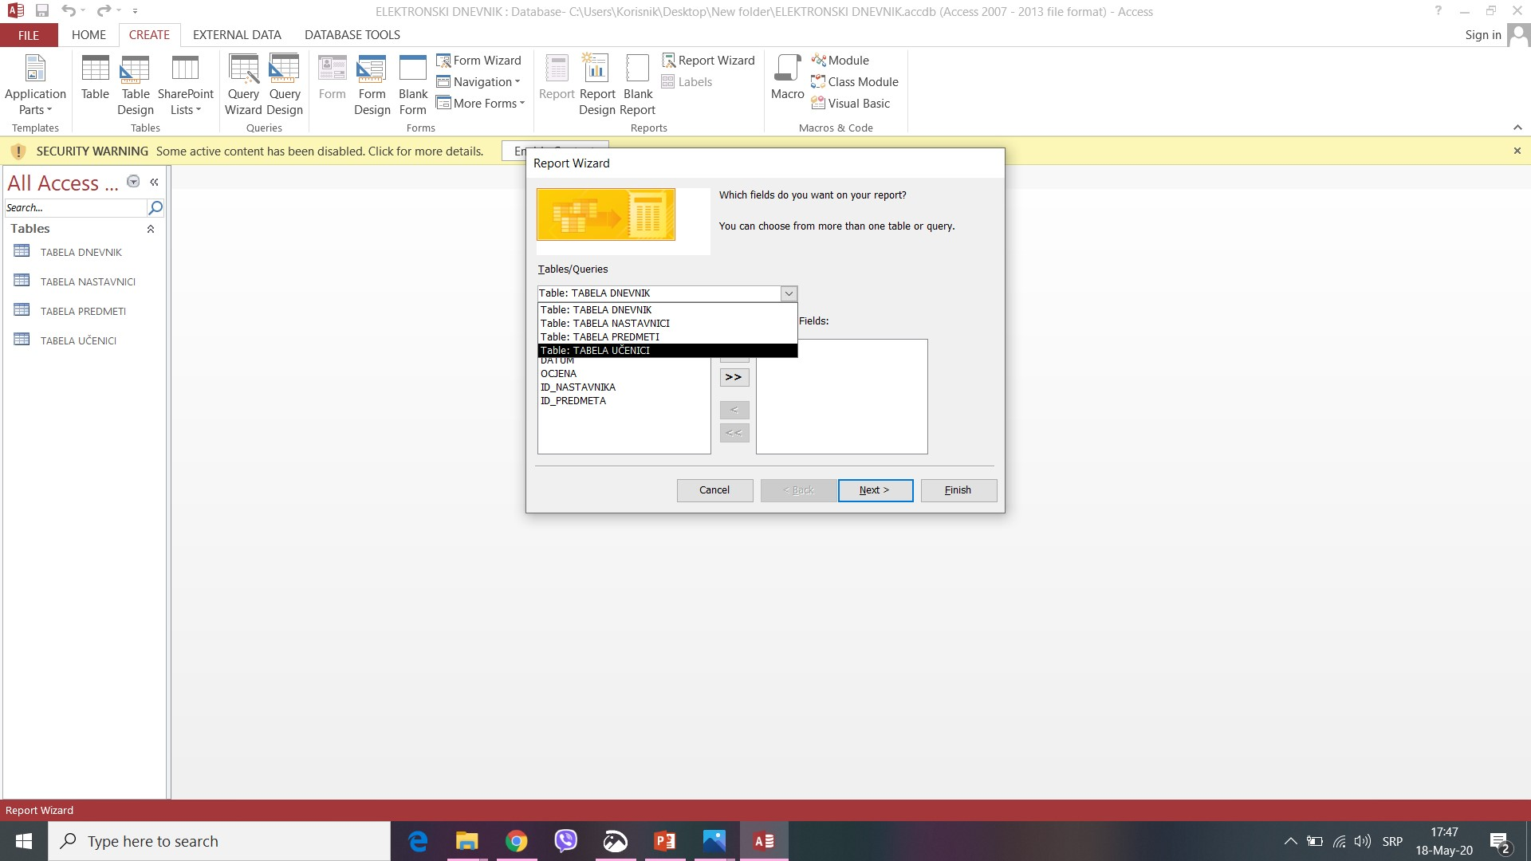

Slide 18


Slide 19


Slide 20
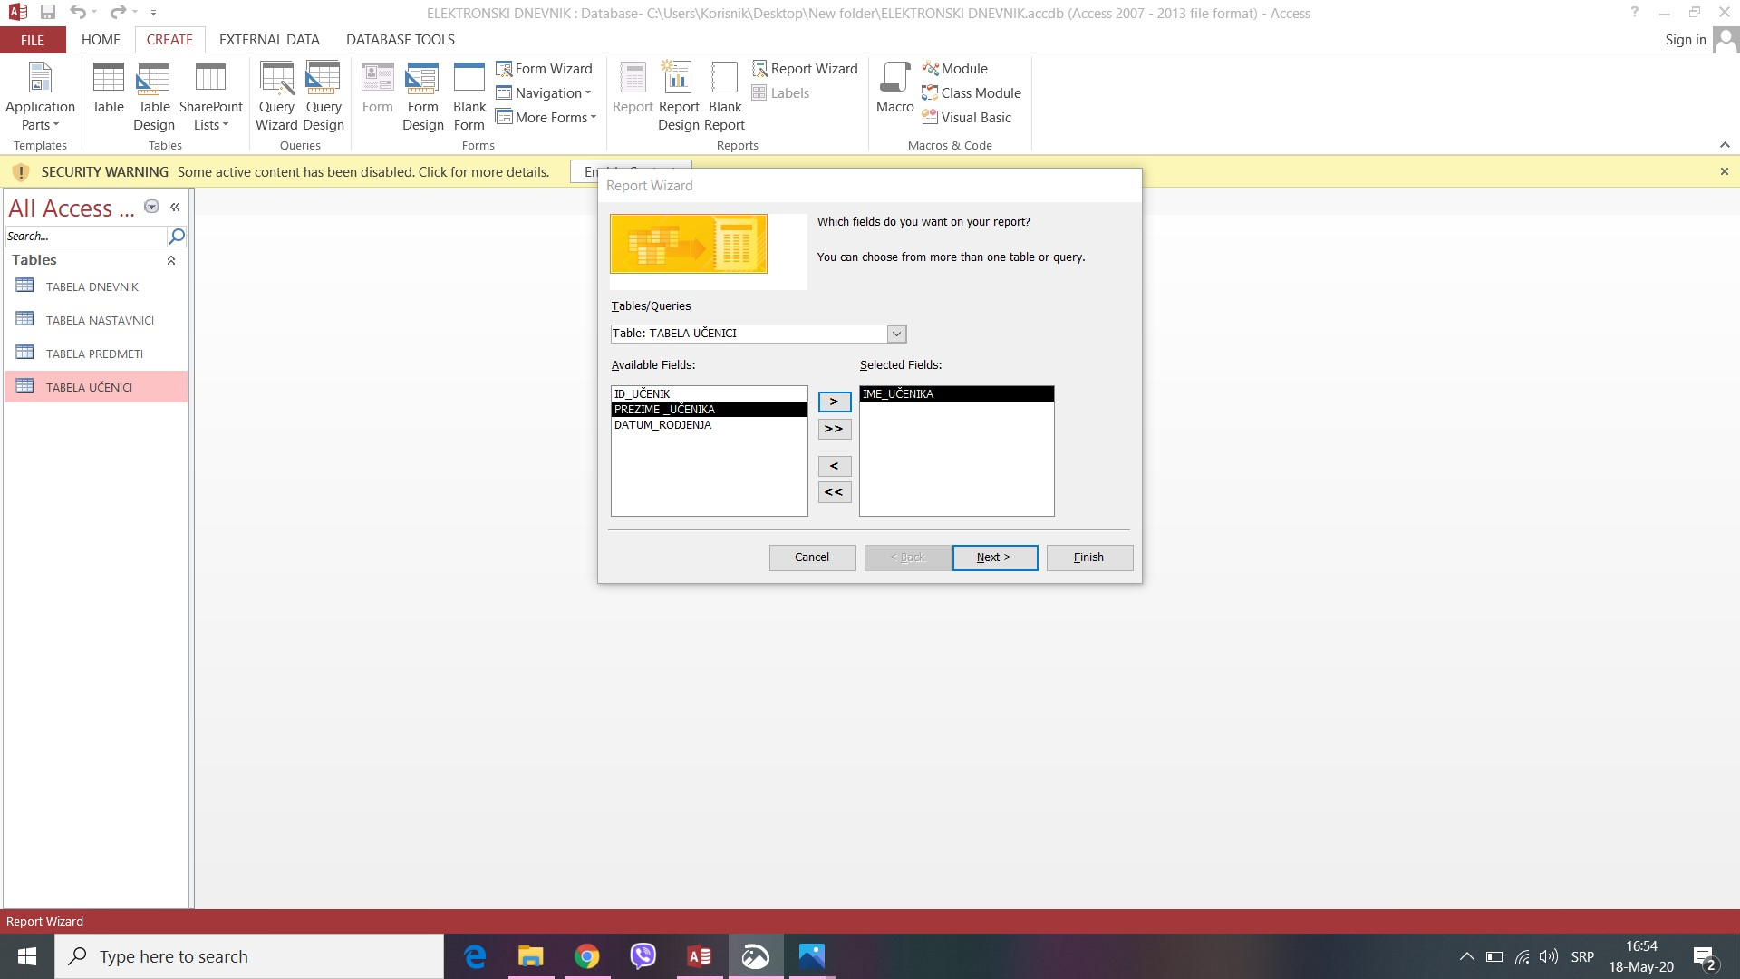

Slide 21
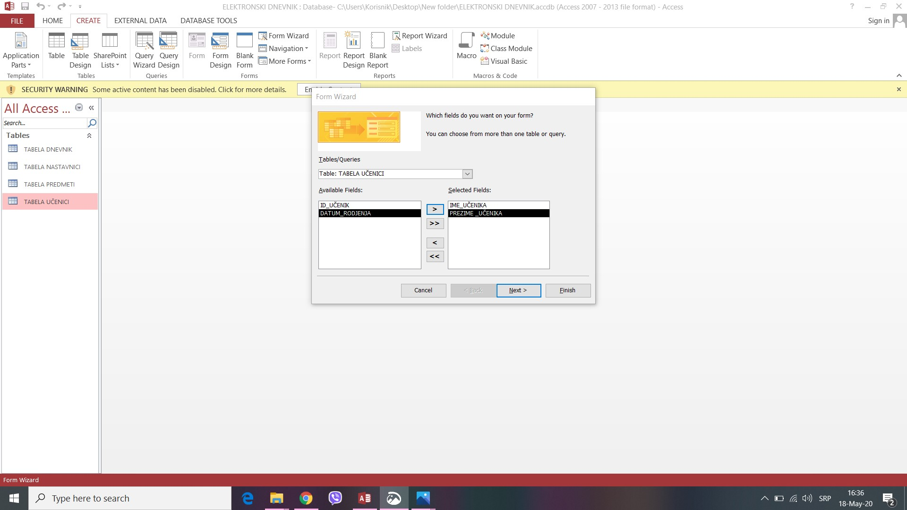

Slide 22


Slide 23


Slide 24


Slide 25
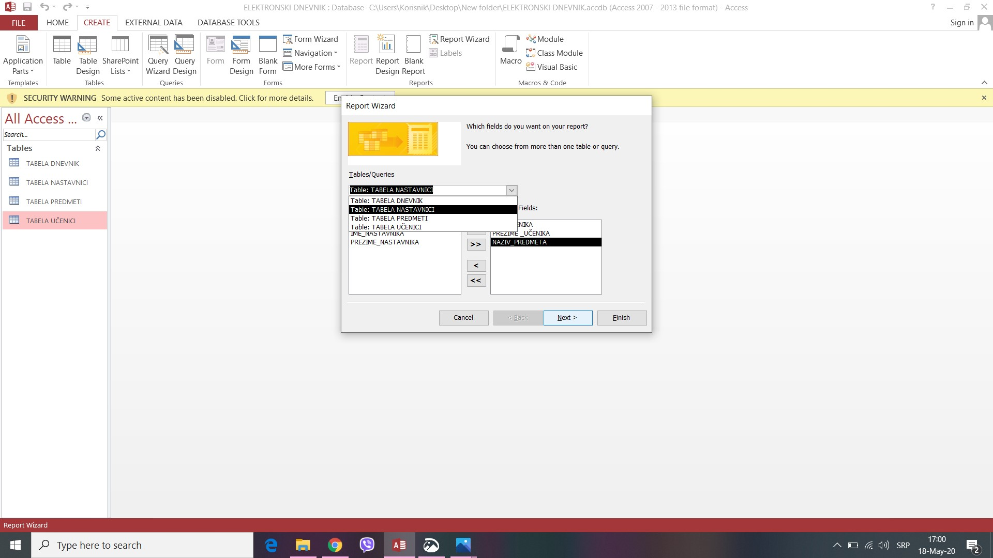

Slide 26


Slide 27


Slide 28


Slide 29


Slide 30

Слиједимо упуте на страницама чаробњака

Slide 31
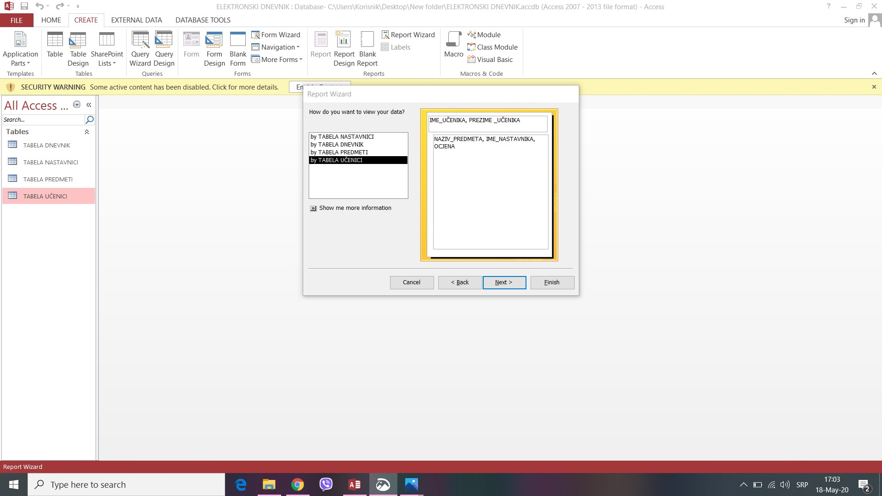

Slide 32
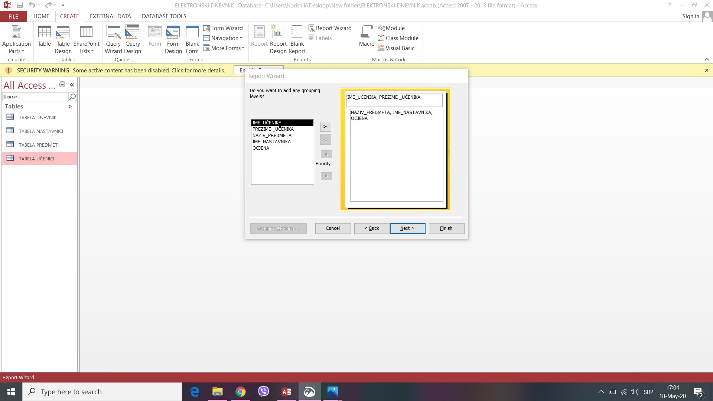

Slide 33
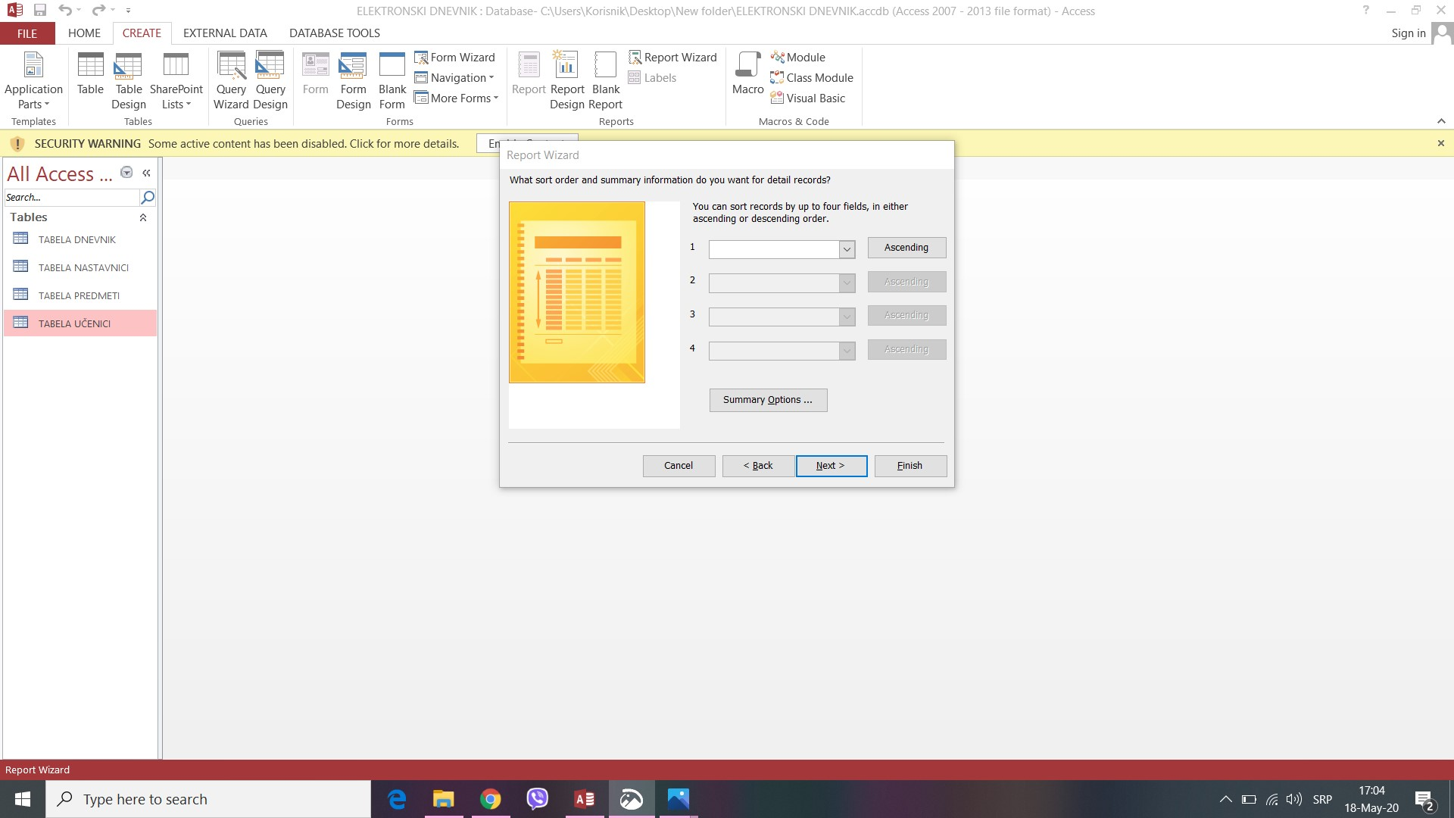
Нуди нам се сортирање које овај пут нећемо користити

Slide 34
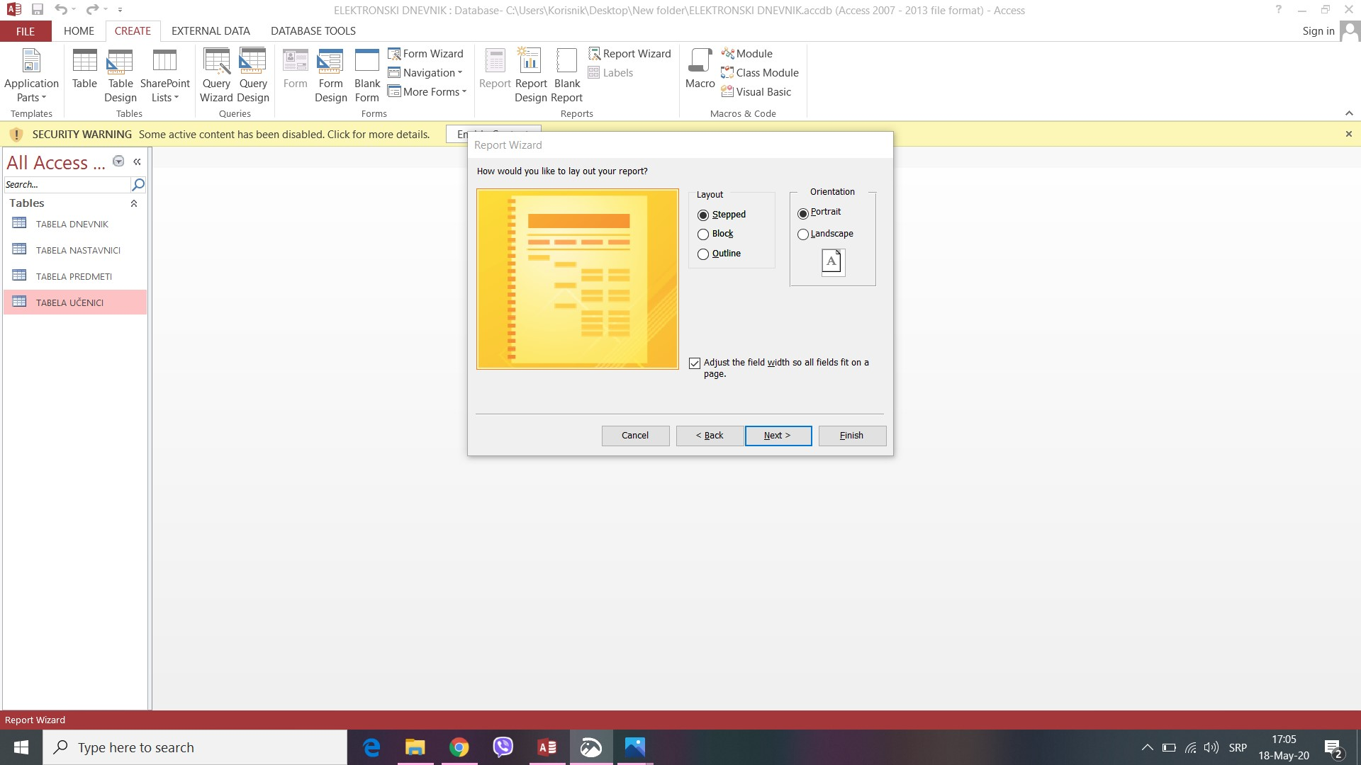
Понуђене су нам орјентације странице

Slide 35

Бирамо Landscape

Slide 36
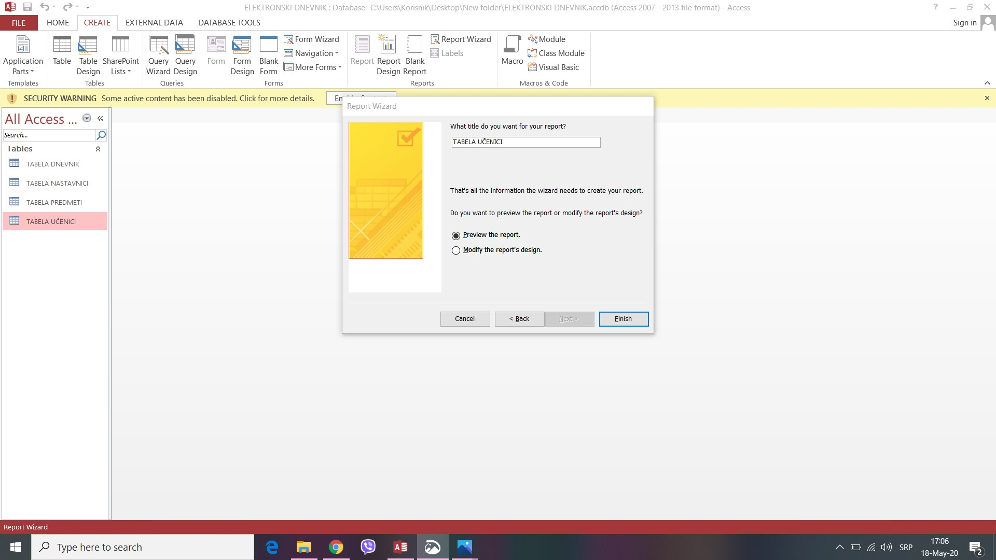
На посљедњој страници кликнемо на Finish

Slide 37
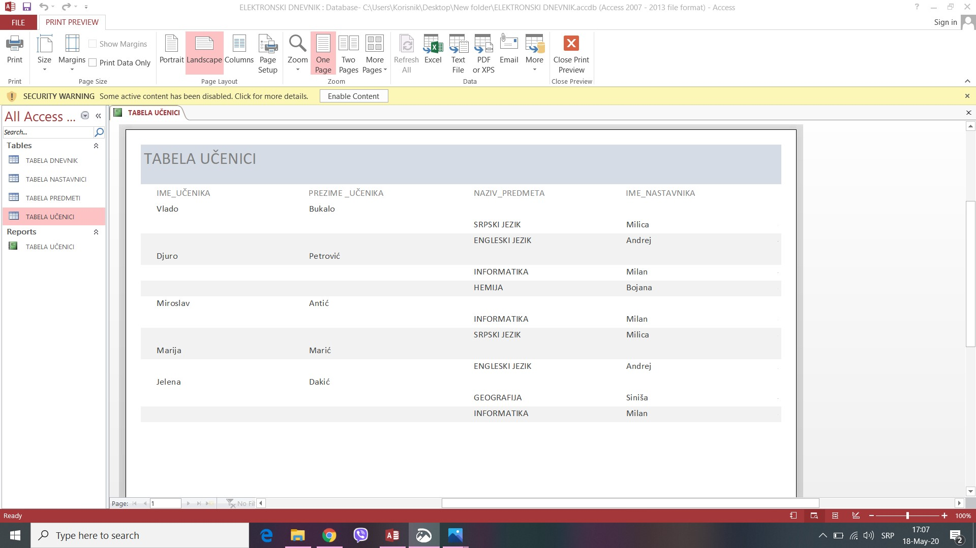
Основа извјештаја је готова

Slide 38
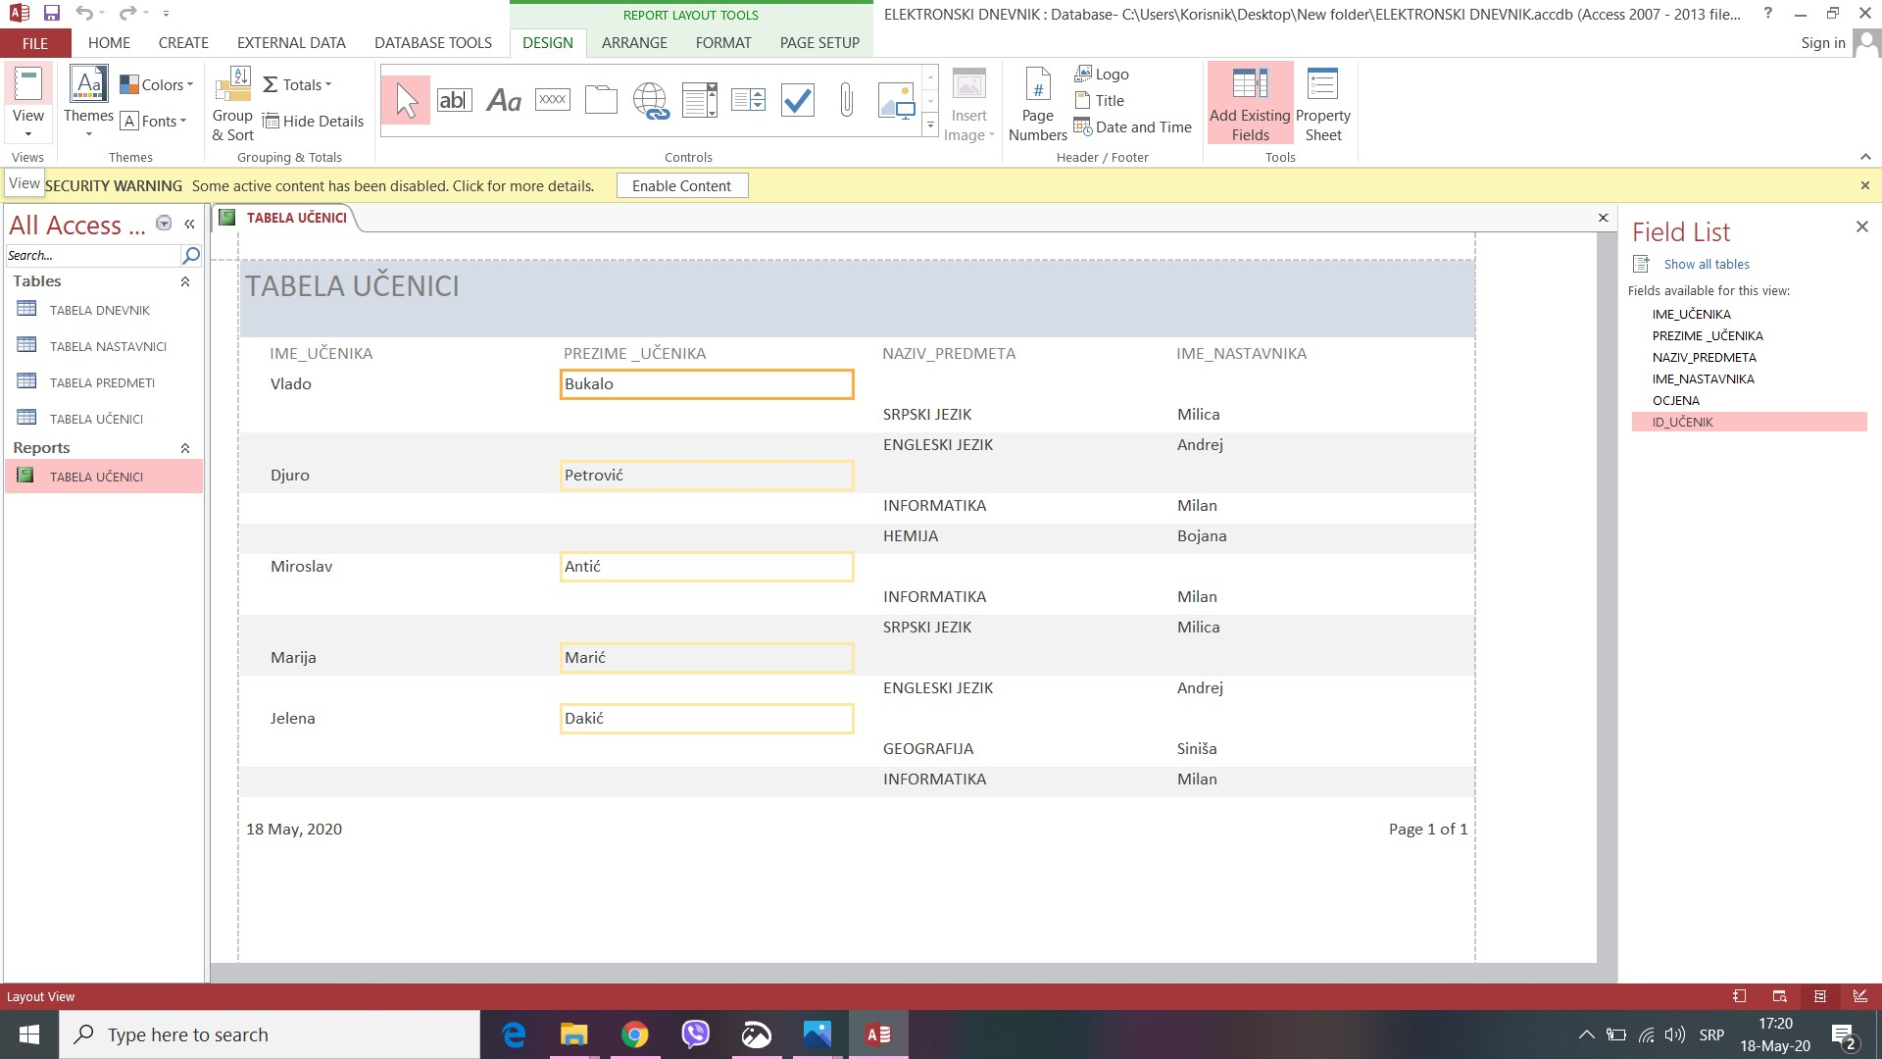
Дорада се врши у одјељку Views – на Design View
Можемо примијетити да недостаје поље оцјена, јер није могло стати. Ми ћемо га додати из окна које нам је понуђено

Slide 39

Кликнемо на оцјена

Slide 40
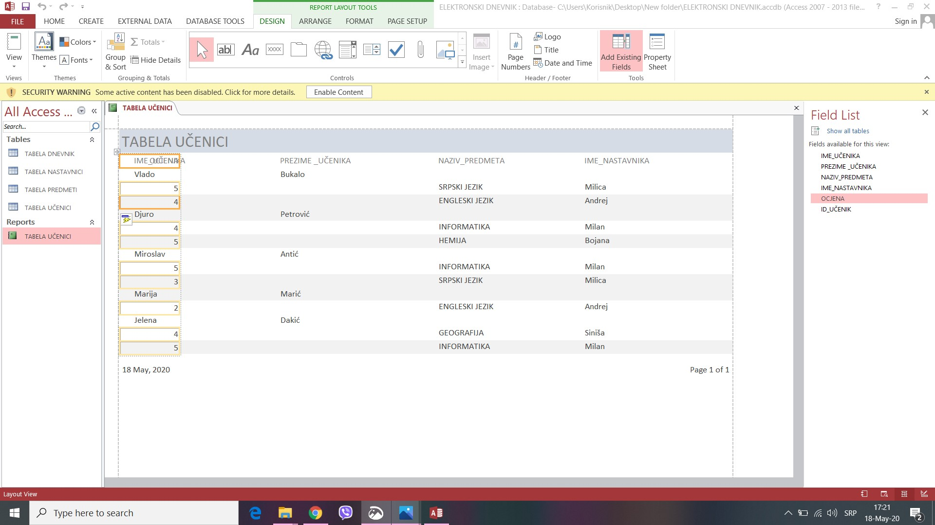
Добијамо поље које ћемо помјерити на жељено мјесто

Slide 41
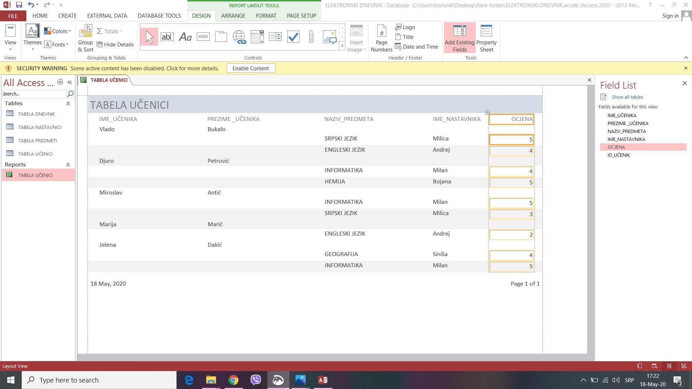

Slide 42
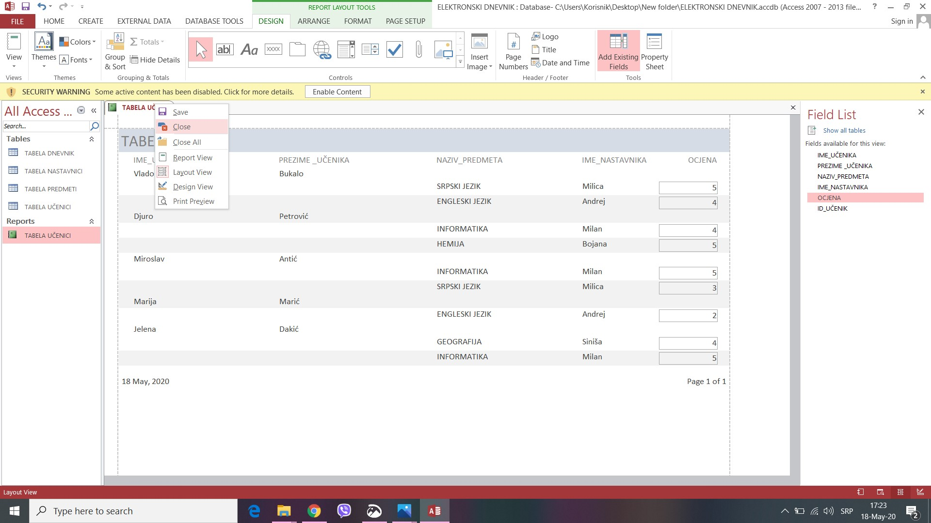
Сачуваћемо овај извјештај као и претходни. Десним тастером кликнемо на картицу извјештаја
Затим бирамо Close

Slide 43
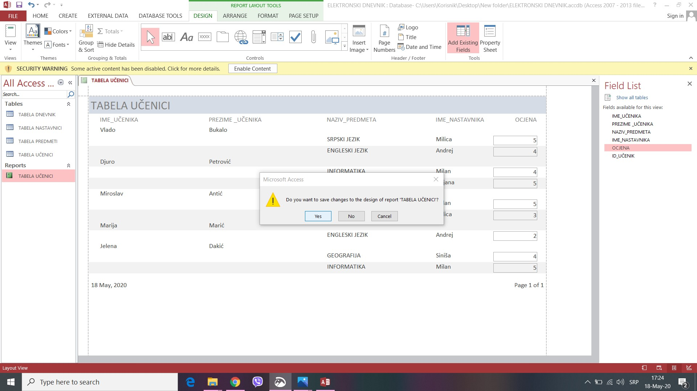
Након тога нам је понуђена опција да сачувамо дизајн извјештаја, па бирамо Yes

Slide 44
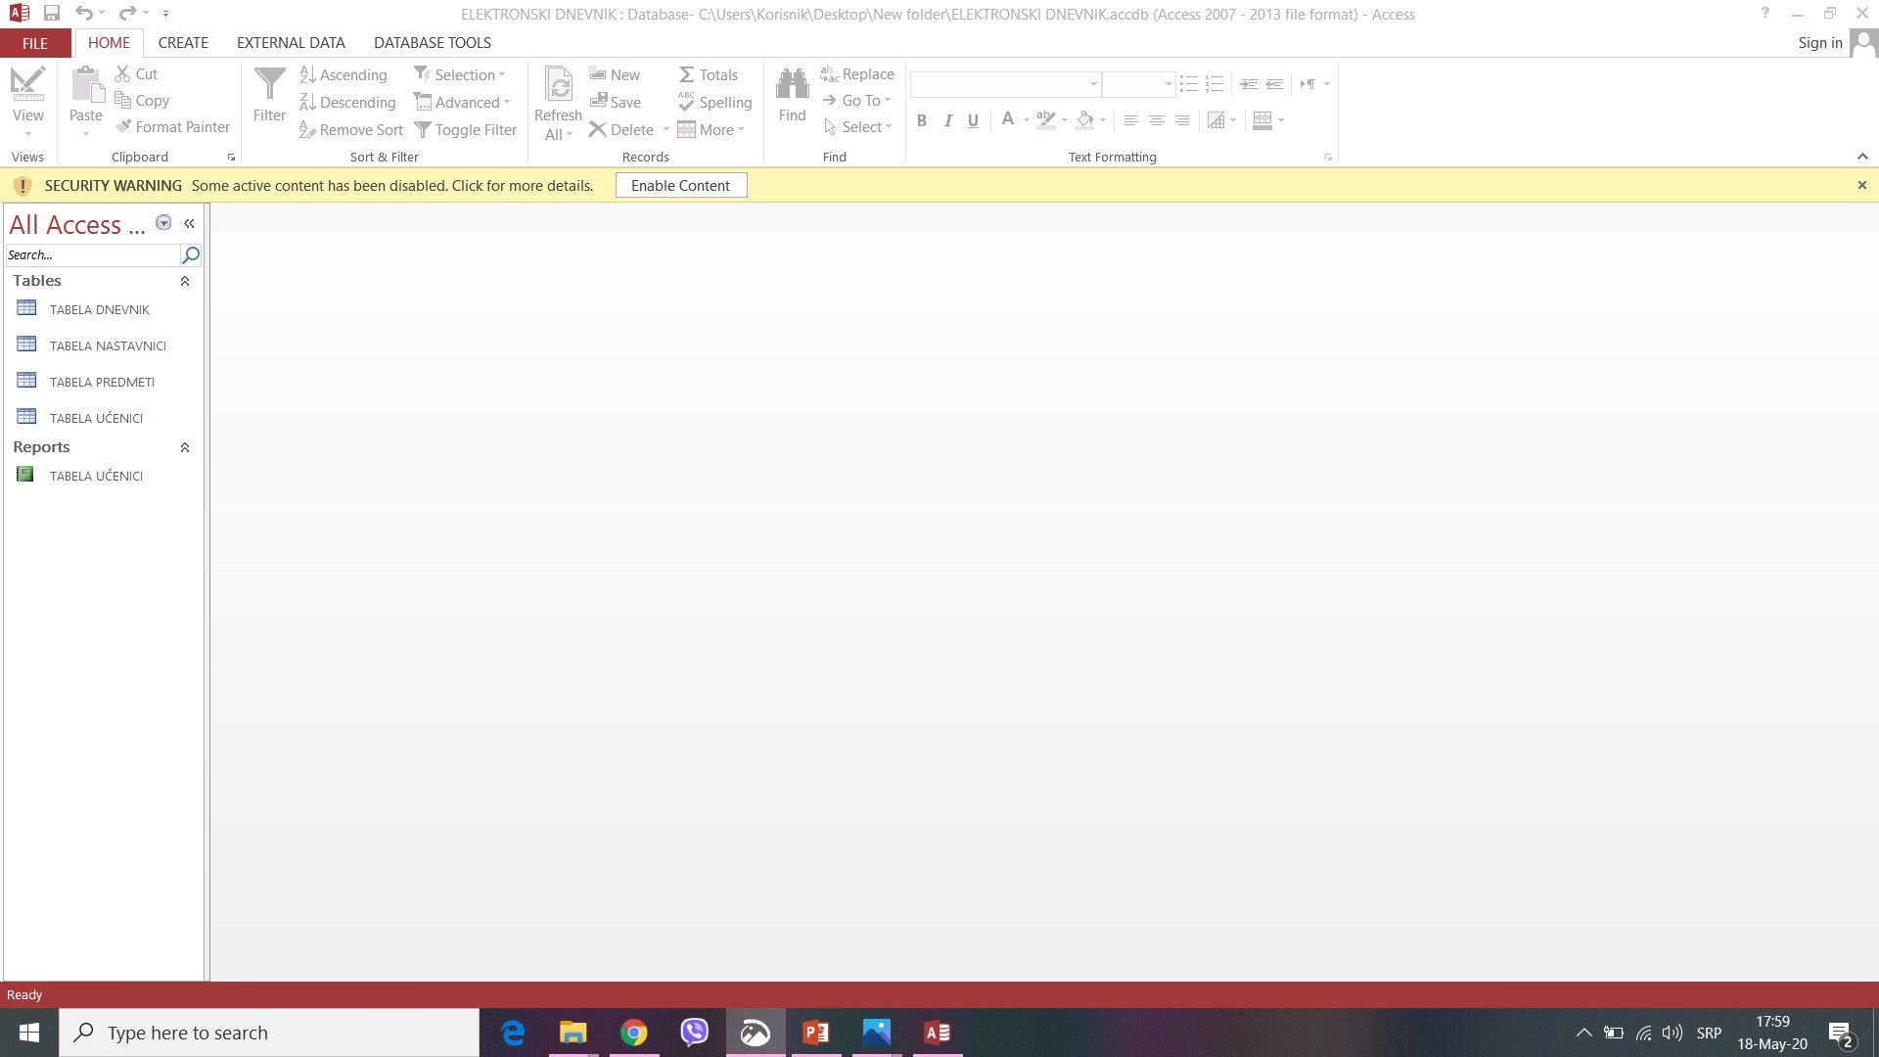
Сачувани извјештај налази се у навигацијском окну са осталим табелама

Slide 45
ПОДЕШАВАЊЕ СТРАНИЦЕ ИЗВЈЕШТАЈА И ШТАМПАЊЕ
Посљедња фаза дизајнирања извјештаја је избор штампача и подешавање параметара странице за штампање

Slide 46
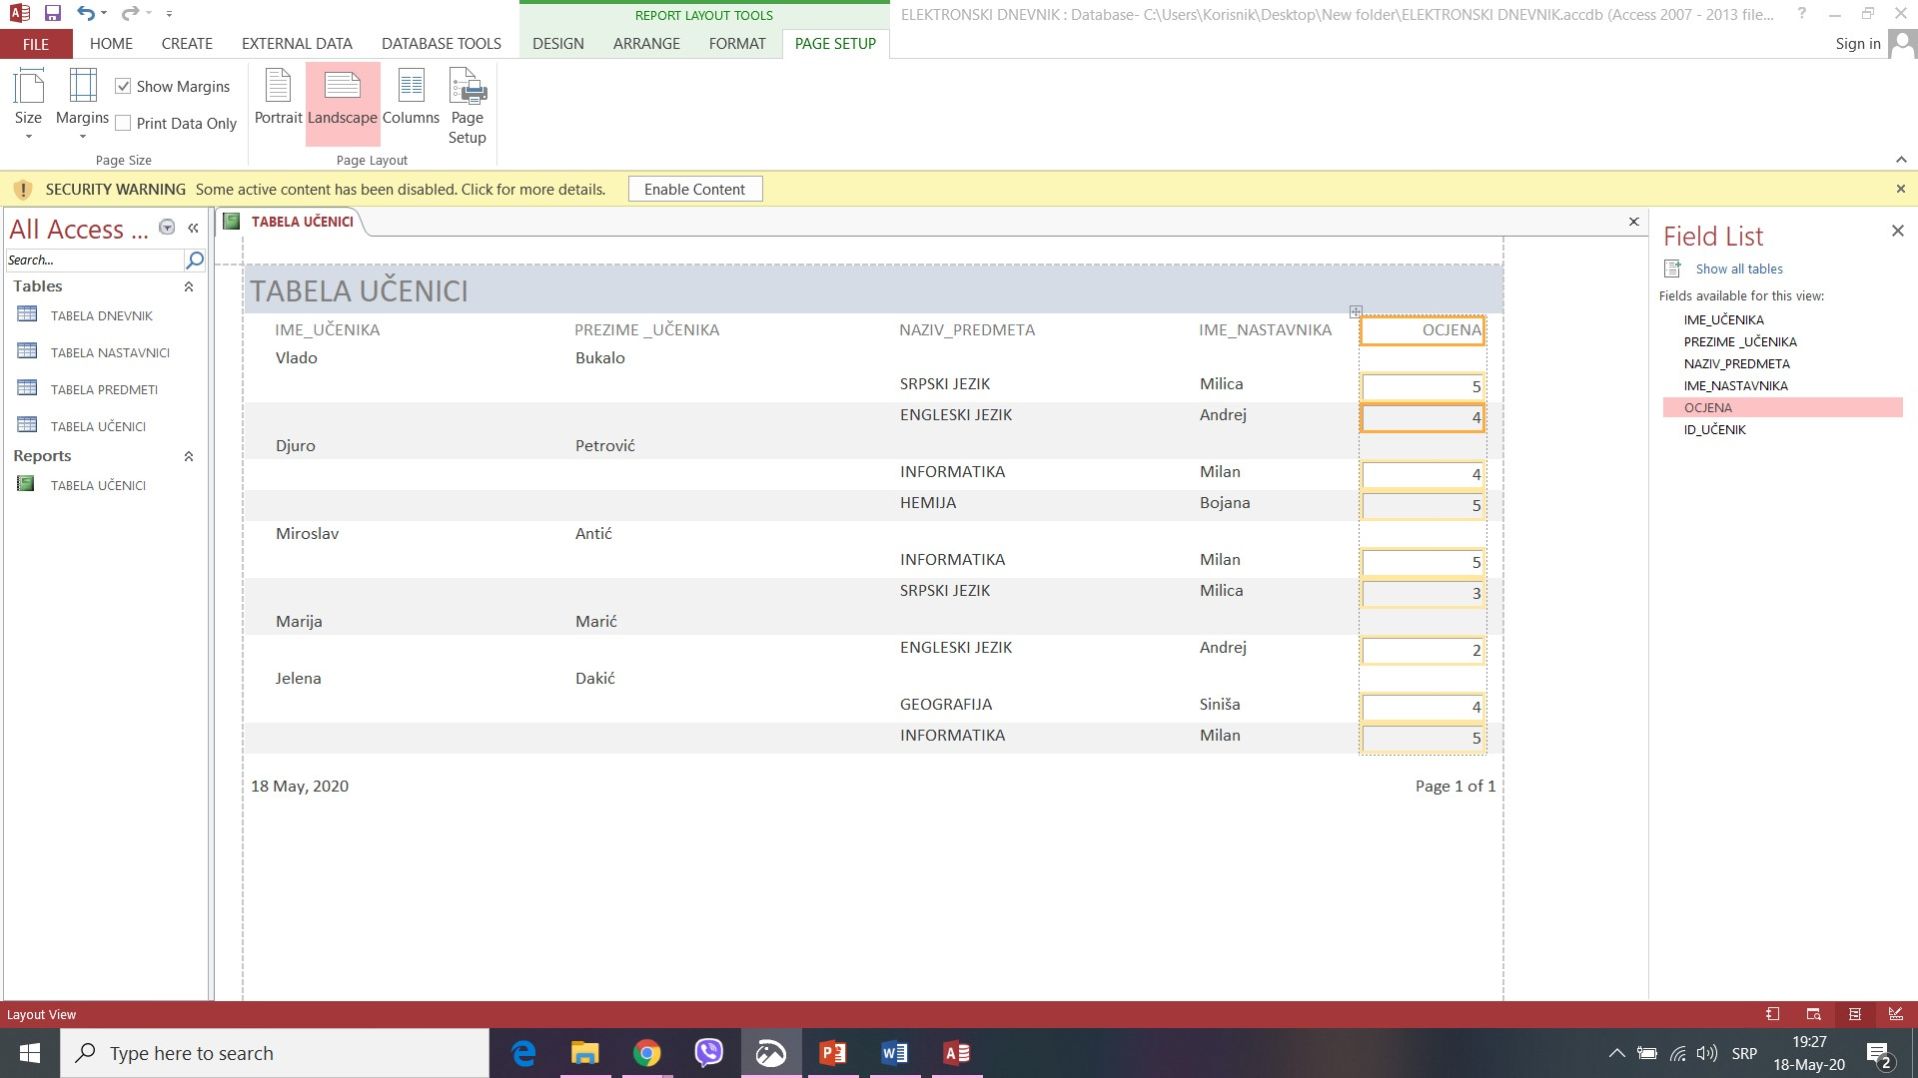
Активирањем опције Print - Print Preview из менија File отвара се дијалог за подешавање странице

Slide 47
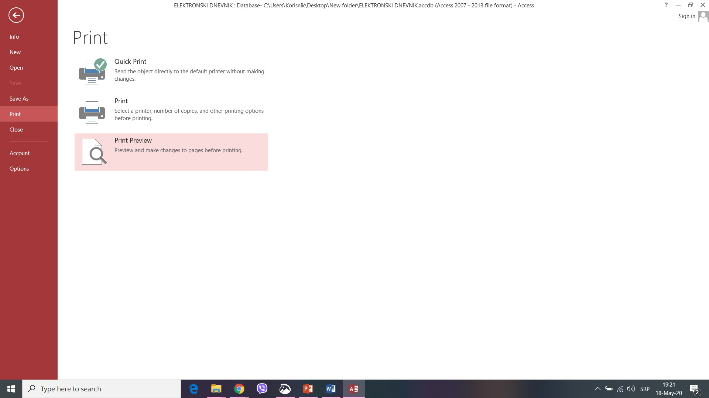

Slide 48
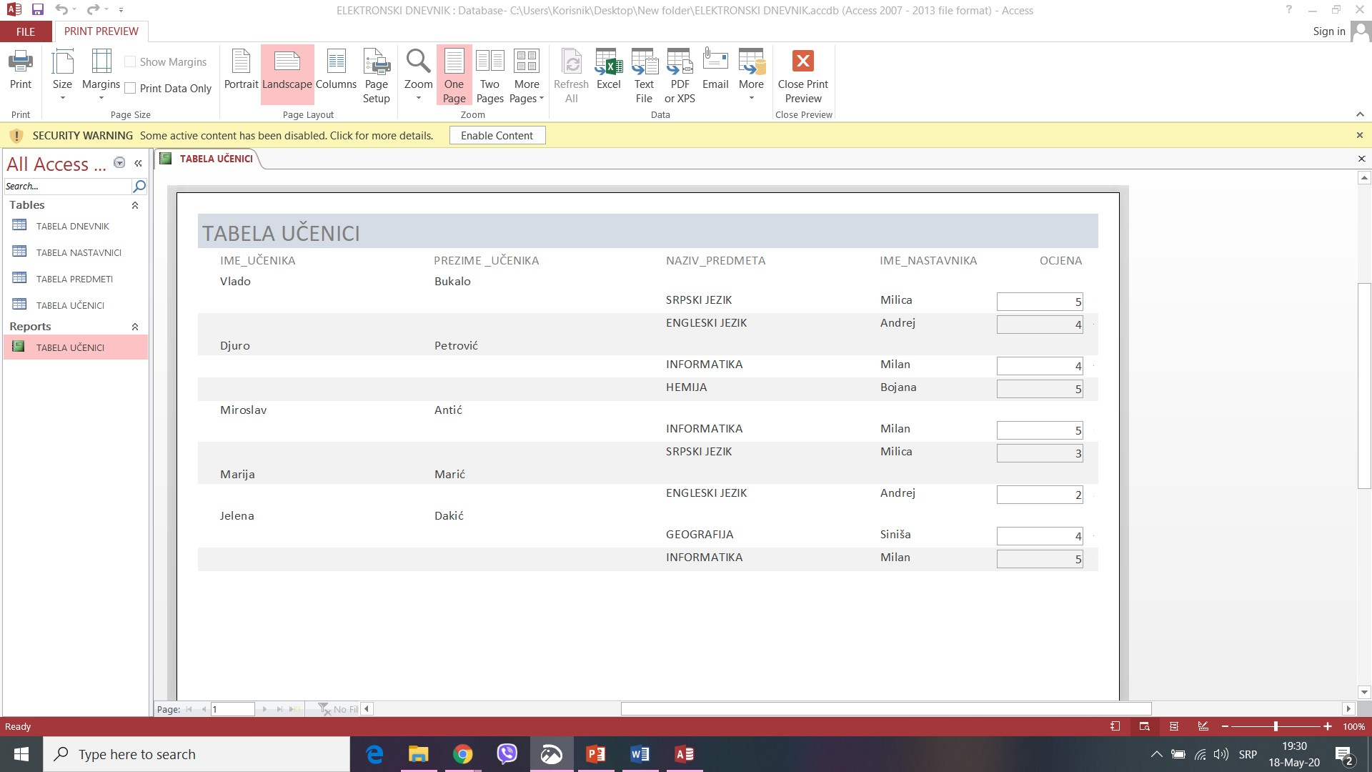
Подешавамо параметре из Page Size (величини папира, маргине) и из Page Layout (орјентацију папира, колоне) итд.
Бирамо опцију Print из менија File или кликнемо на одговарајуће дугме

Slide 49
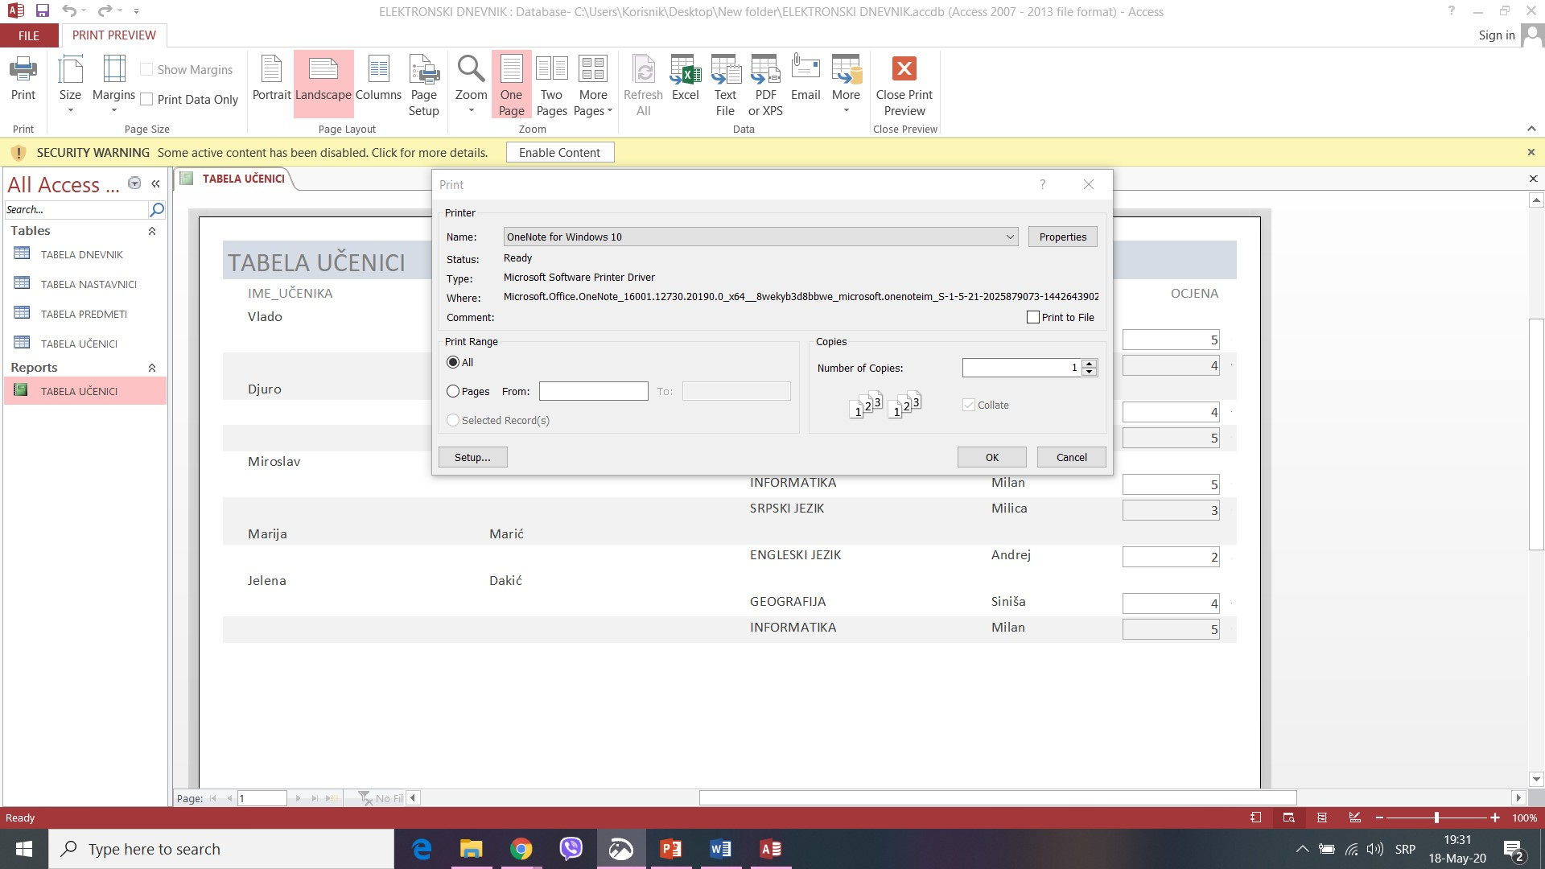
Идемо на ОК и извјештај се штампа

Slide 50
ХВАЛА ВАМ НА ПАЖЊИ!
Задаће нема, али урадите вјежбу
од данас на својим рачунарима

